Slide 1
ЦИФРОВЯ ОБРАЗОВАТЕЛЬНАЯ СРЕДА
В ДОО

Slide 2



ЦОС ОО

Slide 3
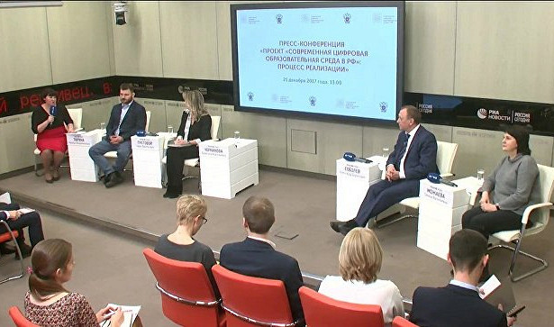
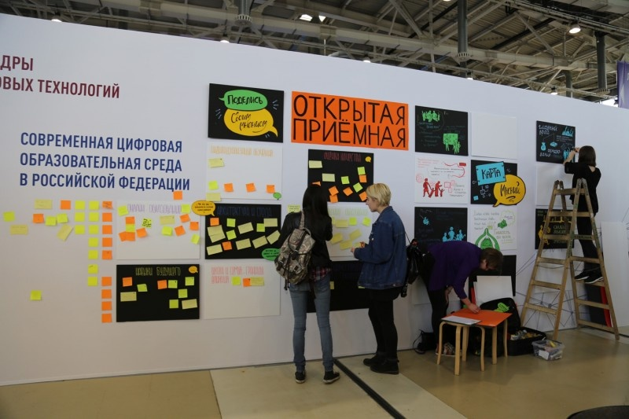
Приоритетный проект «Современная цифровая образовательная среда в Российской Федерации»

Slide 4

ЦОС
это открытая
совокупность информационных систем, предназначенных для обеспечения различных задач образовательного процесса.

Slide 5
ЦОС ДОУ включает:
комплекс информационных образовательных ресурсов, в том числе цифровые образовательные ресурсы;
совокупность технологических средств ИКТ: компьютеры, иное ИКТ-оборудование, коммуникационные каналы;
систему современных педагогических технологий, обеспечивающих развитие и воспитание дошкольников в современной информационно-образовательной среде.

Slide 6
Цели ЦОС ДОУ
создание единого информационного пространства для качественного улучшения работы педагогического состава;
использование ИКТ для повышения эффективности и компетентности педагогов ДОУ в ходе воспитательно-образовательного процесса;
переход к безбумажному документообороту;
обеспечение родителям (законным представителям) детей доступа к сайту и другим информационным ресурсам ДОУ в Интернет.

Slide 7
Задачи ЦОС ДОУ
улучшение организации управления и деятельности дошкольного учреждения и взаимодействия участников воспитательно-образовательного процесса;
создание условий качественной подготовки методических, педагогических, дидактических материалов;
обеспечение доступа участников образовательного процесса к информационным ресурсам;
обеспечение возможностей участия в педагогических проектах, выставках, конкурсах.

Slide 8

ИНФОРМАЦИОННО-КОММУНИКАЦИОННЫЕ
ТЕХНОЛОГИИ

Slide 9
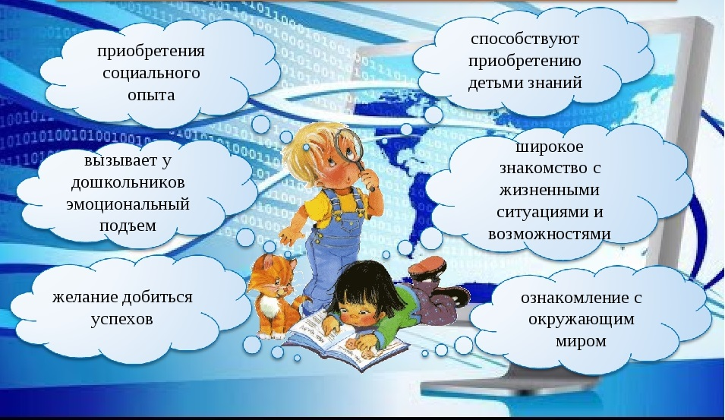
ЦОС для РЕБЕНКА

Slide 10


Slide 11






Slide 12


БЛАГОДАРЮ ЗА ВНИМАНИЕ!

